Slide 1
1次元Gaussian Mixture Modelに対するBasic BBVIの実装

Slide 2

Monte-Carlo近似
Monte Carlo近似
$$E_{q}\left[x\right]=\int_{−∞}^{∞}{xq\left(x\right)dx}$$
期待値をサンプリングして計算する。
$$x_{i}∼q(x)$$
$N$個のデータをとったとすると
$$E_{q}[x]≈\frac{1}{N}\sum_{i=1}^{N}{x_{i}}$$
と近似できる。
これは関数の期待値でも同様で
$$E_{q}[f(x)]≈\frac{1}{N}\sum_{i=1}^{N}{f(x_{i})}$$
$$x_{i}∼q(x)$$
以下でELBOの微分に対してMonte-Carlo近似を利用して積分を和に近似する。
i.i.d

Slide 3
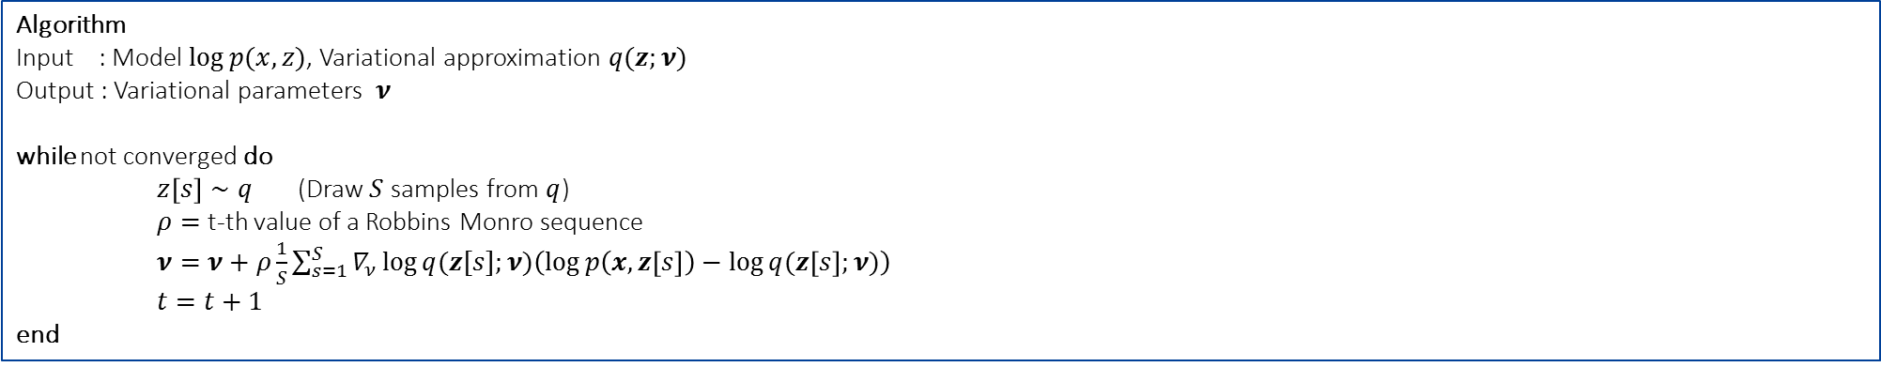
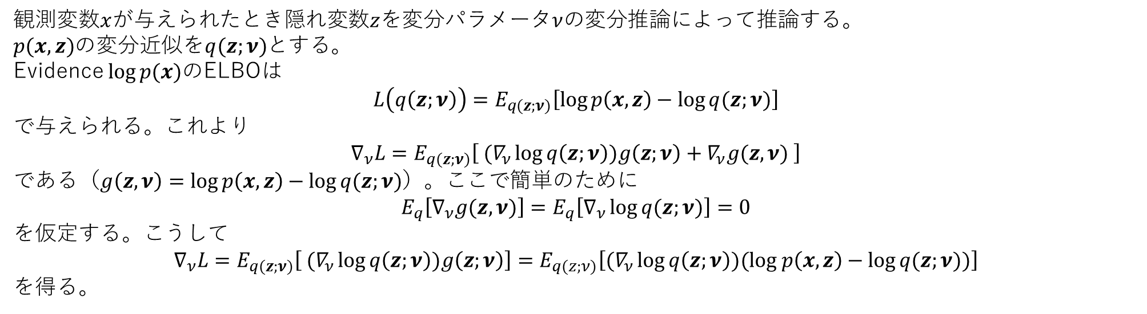
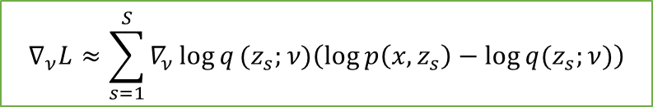



Basic Black Box Variational Inference（Score Function Gradients）
観測変数$x$が与えられたとき隠れ変数$z$を変分パラメータ$ν$の変分推論によって推論する。
$p(x,z)$の変分近似を$q(z;ν)$とする。
Evidence $\log{p(x)}$のELBOは
$$L\left(q\left(z;ν\right)\right)=E_{q(z;ν)}\left[\log{p\left(x,z\right)−\log{q(z;ν)}}\right]$$
で与えられる。これより
$$∇_{ν}L=E_{q(z;ν)}\left[ (∇_{ν}\log{q\left(z;ν\right)})g\left(z;ν\right)+∇_{ν}g(z,ν) \right]$$
である（$g\left(z,ν\right)=\log{p\left(x,z\right)−\log{q(z;ν)}}$）。ここで簡単のために
$$E_{q}\left[∇_{ν}g(z,ν)\right]=E_{q}\left[∇_{ν}\log{q(z;ν)}\right]=0$$
を仮定する。こうして
$$∇_{ν}L=E_{q(z;ν)}\left[ (∇_{ν}\log{q\left(z;ν\right)})g\left(z;ν\right)\right]=E_{q(z;ν)}\left[(∇_{ν}\log{q\left(z;ν\right)})(log p\left(x,z\right)−\log{q(z;ν)})\right]$$
を得る。
$$ν$$
$$z_{i}$$
$$x_{i}$$
N
Monte-Carlo近似
$$∇_{ν}L≈\sum_{s=1}^{S}{∇_{ν}\log{q}(z_{s};ν)\left(\log{p\left(x,z_{s}\right)−\log{q(z_{s};ν)}}\right)}$$
Algorithm
Input : Model $\log{p(x,z)}$, Variational approximation $q(z;ν)$
Output : Variational parameters $ν$
while not converged do
$z\left[s\right]∼q$ (Draw $S$ samples from $q$)
$ρ=$ t-th value of a Robbins Monro sequence
$ν=ν+ρ\frac{1}{S}\sum_{s=1}^{S}{∇_{ν}\log{q(z[s];ν)\left(\log{p\left(x,z\left[s\right]\right)−\log{q(z\left[s\right];ν)}}\right)}}$
$t=t+1$
end

Slide 4



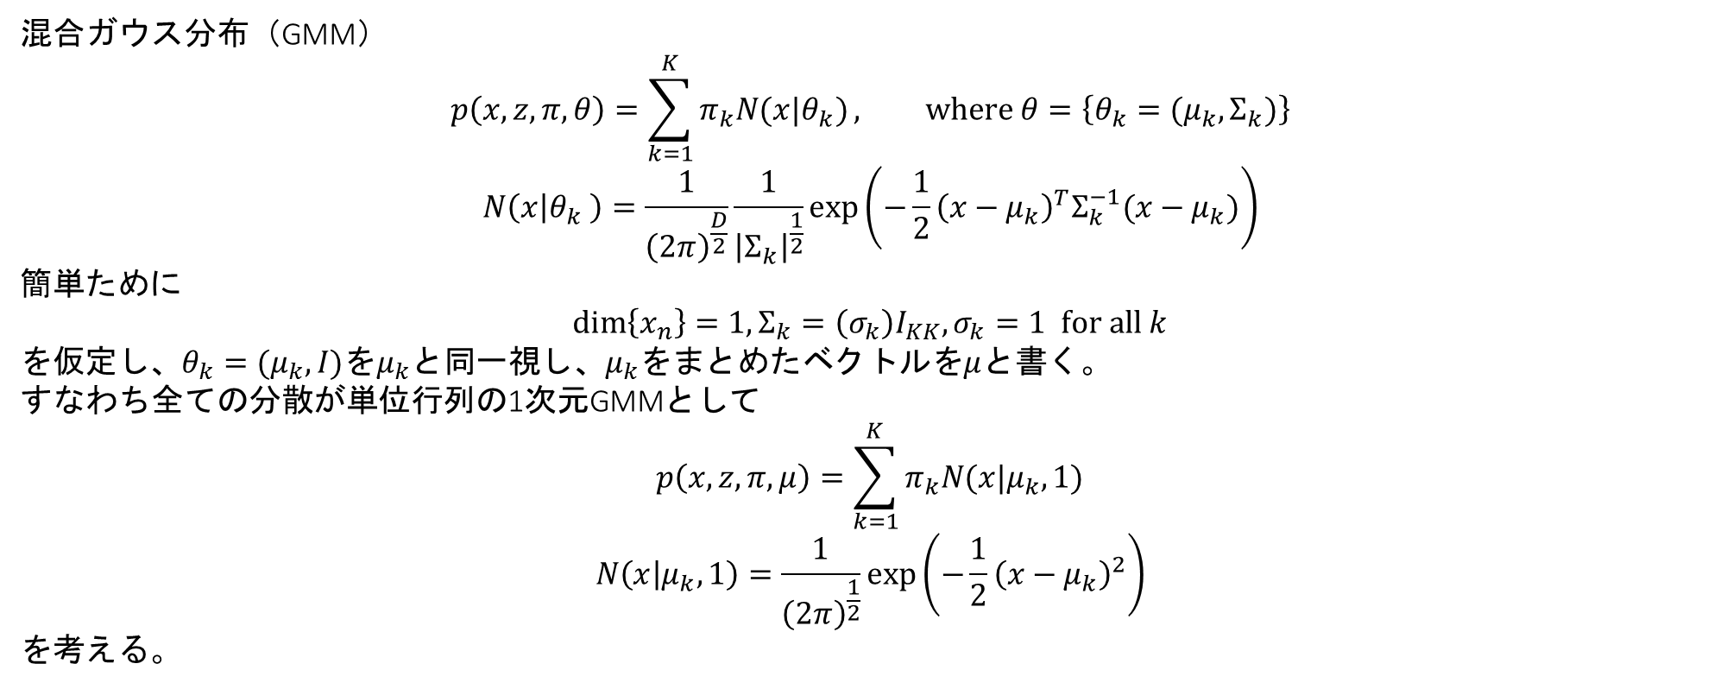









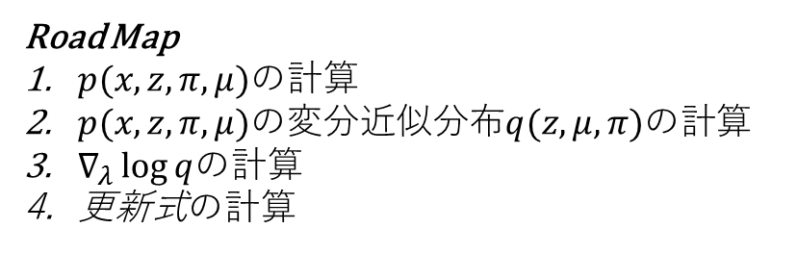


Basic BBVI for 1-dim Gaussian Mixture Model (GMM)
混合ガウス分布（GMM）
$$p\left(x,z,π,θ\right)=\sum_{k=1}^{K}{π_{k}N(x|θ_{k})}, where θ=\left\{θ_{k}=(μ_{k},Σ_{k})\right\}$$
$$N\left(x | θ_{k} \right)=\frac{1}{{\left(2π\right)}^{\frac{D}{2}}}\frac{1}{{\left|Σ_{k}\right|}^{\frac{1}{2}}}exp\left(−\frac{1}{2}{\left(x−μ_{k}\right)}^{T}Σ_{k}^{−1}(x−μ_{k})\right)$$
簡単ために
$$\dim\left\{x_{n}\right\}=1, Σ_{k}=\left(σ_{k}\right)I_{KK},σ_{k}=1 for all k$$
を仮定し、$θ_{k}=(μ_{k},I)$を$μ_{k}$と同一視し、$μ_{k}$をまとめたベクトルを$μ$と書く。
すなわち全ての分散が単位行列の1次元GMMとして
$$p\left(x,z,π,μ\right)=\sum_{k=1}^{K}{π_{k}N(x|μ_{k},1)}$$
$$N\left(x | μ_{k},1\right)=\frac{1}{{\left(2π\right)}^{\frac{1}{2}}}exp\left(−\frac{1}{2}{\left(x−μ_{k}\right)}^{2}\right)$$
を考える。
$π_{k}$が確率であるための条件
$$0≤π_{k}≤1$$
$$\sum_{k=1}^{K}{π_{k}}=1$$
$$N≠1$$
$$γ$$
Global variables
$$λ_{π}$$
$$π$$
$$α, β$$
$$λ_{z_{n}}$$
$$z_{n}$$
$$μ_{k}$$
$$x_{n}$$
Local variables
$$N$$
$$λ_{μ_{k}}$$
$$K$$
Road Map
$p(x,z,π,μ)$の計算
$p(x,z,π,μ)$の変分近似分布$q(z,μ,π)$の計算
$∇_{λ}\log{q}$の計算
更新式の計算
$π$から$z$が生成される
$$↓$$
$π$というパラメータが決まると$z$の従う分布が決まるという意味。
生成過程
変分近似

Slide 5
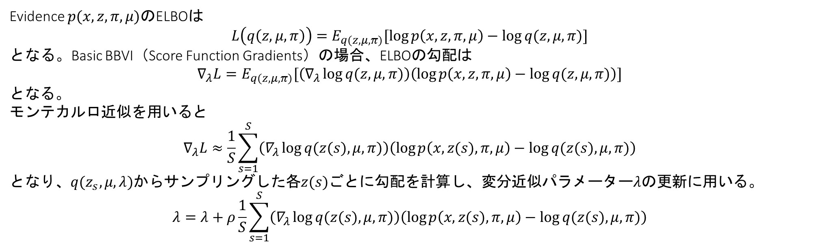
Basic BBVI for 1-dim Gaussian Mixture Model (GMM)
Evidence $p(x,z,π,μ)$のELBOは
$$L\left(q\left(z,μ,π\right)\right)=E_{q(z,μ,π)}[\log{p\left(x,z,π,μ\right)}−\log{q(z,μ,π)}]$$
となる。Basic BBVI（Score Function Gradients）の場合、ELBOの勾配は
$$∇_{λ}L=E_{q(z,μ,π)}[\left(∇_{λ}\log{q(z,μ,π)}\right)\left(\log{p\left(x,z,π,μ\right)−\log{q(z,μ,π)}}\right)]$$
となる。
モンテカルロ近似を用いると
$$∇_{λ}L≈\frac{1}{S}\sum_{s=1}^{S}{\left(∇_{λ}\log{q(z(s),μ,π)}\right)\left(\log{p\left(x,z(s),π,μ\right)−\log{q(z(s),μ,π)}}\right)}$$
となり、$q(z_{s},μ,λ)$からサンプリングした各$z(s)$ごとに勾配を計算し、変分近似パラメーター$λ$の更新に用いる。
$$λ=λ+ρ\frac{1}{S}\sum_{s=1}^{S}{\left(∇_{λ}\log{q(z(s),μ,π)}\right)\left(\log{p\left(x,z(s),π,μ\right)−\log{q(z(s),μ,π)}}\right)}$$

Slide 6












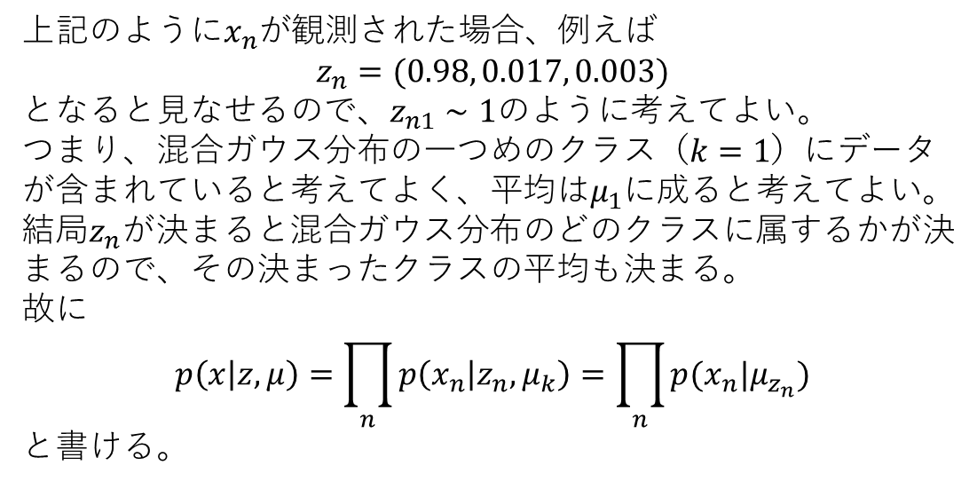

計算の前に
$x_{n}$（それに伴い$μ_{k}$も）は１次元だが$z_{n}$は$K$次元であることに注意。
$K=3$の例
$$x_{n}$$
$$π_{1}$$
クラス1に属する確率
$$μ_{1}$$
$$μ_{2}$$
$$μ_{3}$$
上記のように$x_{n}$が観測された場合、例えば
$$z_{n}=(0.98, 0.017, 0.003)$$
となると見なせるので、$z_{n1}∼1$のように考えてよい。
つまり、混合ガウス分布の一つめのクラス（$k=1$）にデータが含まれていると考えてよく、平均$はμ_{1}$に成ると考えてよい。
結局$z_{n}$が決まると混合ガウス分布のどのクラスに属するかが決まるので、その決まったクラスの平均も決まる。
故に
$$p\left(x | z,μ\right)=\prod_{n}{p\left(x_{n} | z_{n},μ_{k}\right)=\prod_{n}{p(x_{n}|μ_{z_{n}})}}$$
と書ける。
$$π_{2}$$
$$π_{3}$$
$$z_{n}$$
$$z_{n1}$$
$$z_{n2}$$
$$z_{n3}$$

Slide 7



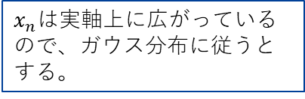








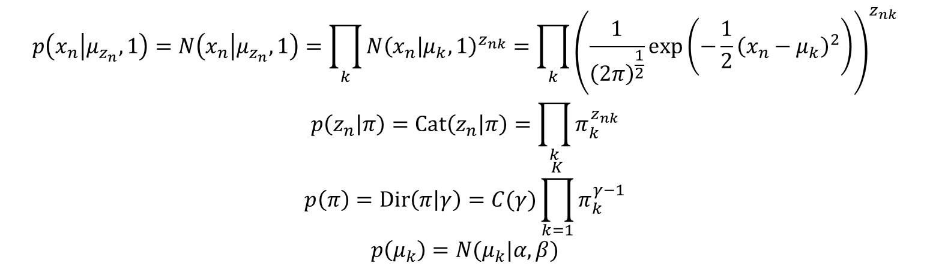
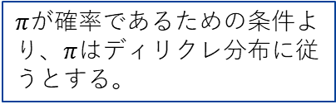
Basic BBVI for 1-dim Gaussian Mixture Model (GMM)
元の分布の計算
1次元GMM$p(x,z,π,μ)$を既述のグラフィカルモデルに基づいて書き下し、各因子ごとの確率変数を独立同分布に従うと見なす（各因子ごとに平均場近似を行う）。
$$p\left(x,z,π,μ\right)=p\left(x | z,μ\right)p\left(z | π\right)p\left(π\right)p\left(μ\right)=\prod_{n}{p\left(x_{n} | μ_{z_{n}},1\right)\prod_{n}{p\left(z_{n} | π\right)}p\left(π\right)\prod_{k}{p(μ_{k})}}$$
平均場近似
$x_{n}$は実軸上に広がっているので、ガウス分布に従うとする。
N成分の内の第n成分
$$μ_{z_{n}}∼μ_{k}$$
$$p\left(x_{n} | μ_{z_{n}},1\right)=N\left(x_{n} | μ_{z_{n}},1\right)=\prod_{k}{N{\left(x_{n} | μ_{k},1\right)}^{z_{nk}}}=\prod_{k}{{\left(\frac{1}{{\left(2π\right)}^{\frac{1}{2}}}exp\left(−\frac{1}{2}{\left(x_{n}−μ_{k}\right)}^{2}\right)\right)}^{z_{nk}}}$$
$$p\left(z_{n} | π\right)=Cat\left(z_{n} | π\right)=\prod_{k}{π_{k}^{z_{nk}}}$$
$$p\left(π\right)=Dir\left(π | γ\right)=C(γ)\prod_{k=1}^{K}{π_{k}^{γ−1}}$$
$$p\left(μ_{k}\right)=N(μ_{k}|α,β)$$
N成分の内の第n成分
$$z_{n1}$$
カテゴリカル分布
$$z_{nK}$$
$$z_{n}=(0,⋯,1,⋯,0)$$
$π$が確率であるための条件より、$π$はディリクレ分布に従うとする。
ディリクレ分布
ガウス分布の平均を推論する分布も平均は実軸上の値をとるのでガウス分布になる。
$α$は平均の平均、$β$は平均の分散。
$$\log{p\left(x,z,π,μ\right)=\sum_{n}{\log{N(x_{n}|μ_{z_{n}},1)}}}+\sum_{n}{\log{Cat(z_{n}|π)}}+\log{Dir(π|γ)}+\sum_{k}{\log{N(μ_{k}|α,β)}}$$
$$β$$
$α,β,γ$はハイパーパラメータ。
$α,β$は$α=0$で分散$β$は$N(μ_{k}|α,β)$がデータ点を覆うようにして偏りのないように設定する。
$γ$は$γ=0.1$にするのが定石。
$$α$$
$$μ_{1}$$
$$μ_{2}$$
$$μ_{3}$$

Slide 8
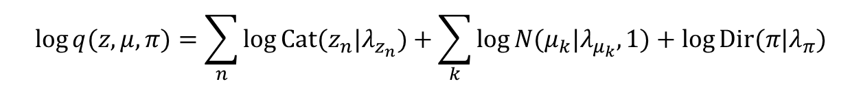
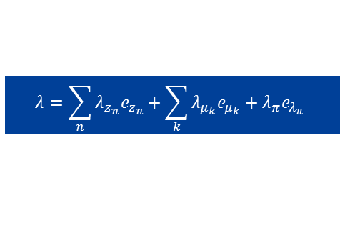

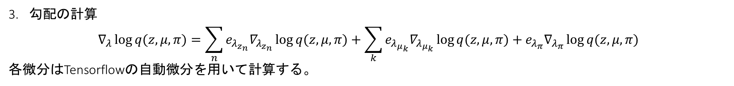
Basic BBVI for 1-dim Gaussian Mixture Model (GMM)
変分近似分布の計算
$p(x,z,π,μ)$の変分近似分布を$q(z,μ,π)$とし、各因子ごとに分解し、各因子について平均場近似を行う。
$$q\left(z,μ,π\right)=q\left(z\right)q\left(μ\right)q\left(π\right)=\prod_{n}{q\left(z_{n} | λ_{z_{n}}\right)}\prod_{k}{q\left(μ_{k} | λ_{μ_{k}}\right)}q(π|λ_{π})$$
平均場近似
$$q\left(z_{n} | λ_{z_{n}}\right)=Cat(z_{n}|λ_{z_{n}})$$
$$q\left(π | λ_{π}\right)=Dir(π|λ_{π})$$
$$q\left(μ_{k} | λ_{μ_{k}}\right)=N(μ_{k}|λ_{μ_{k}},1)$$
$$\log{q(z,μ,π)}=\sum_{n}{\log{Cat(z_{n}|λ_{z_{n}})}}+\sum_{k}{\log{N(μ_{k}|λ_{μ_{k}},1)}}+\log{Dir(π|λ_{π})}$$
$$λ=\sum_{n}{λ_{z_{n}}e_{z_{n}}}+\sum_{k}{λ_{μ_{k}}e_{μ_{k}}}+λ_{π}e_{λ_{π}}$$
勾配の計算
$$∇_{λ}\log{q(z,μ,π)}=\sum_{n}{e_{λ_{z_{n}}}∇_{λ_{z_{n}}}\log{q(z,μ,π)}}+\sum_{k}{e_{λ_{μ_{k}}}∇_{λ_{μ_{k}}}\log{q(z,μ,π)}}+e_{λ_{π}}∇_{λ_{π}}\log{q(z,μ,π)}$$
各微分はTensorflowの自動微分を用いて計算する。
更新式の計算
$$λ=λ+ρ\frac{1}{S}\sum_{s=1}^{S}{\left(∇_{λ}\log{q(z(s),μ,π)}\right)\left(\log{p\left(x,z(s),π,μ\right)−\log{q(z(s),μ,π)}}\right)}$$

Slide 9
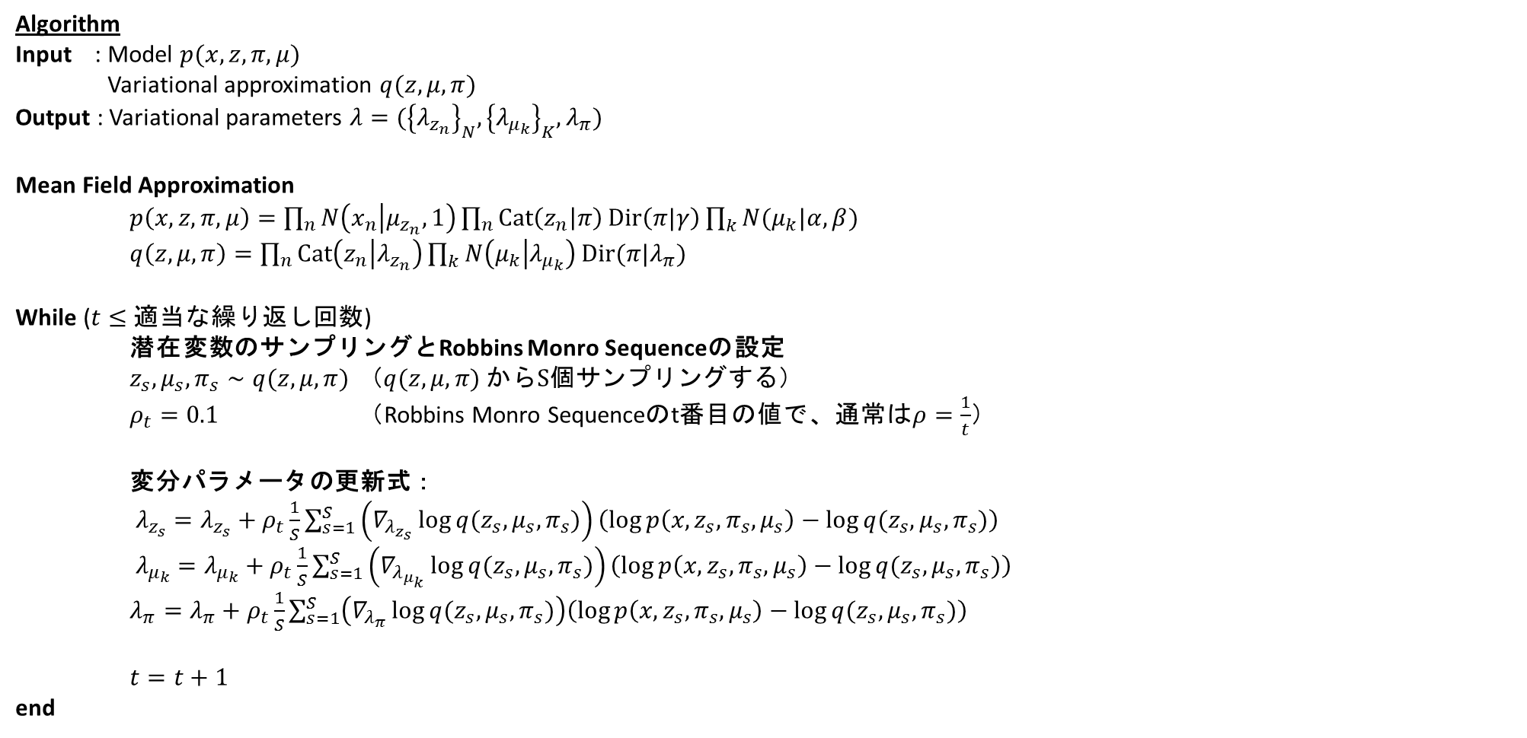

Basic BBVI for 1-dim Gaussian Mixture Model (GMM)
Algorithm
Input : Model $p(x,z,π,μ)$
Variational approximation $q(z,μ,π)$
Output : Variational parameters $λ=({\left\{λ_{z_{n}}\right\}}_{N},{\left\{λ_{μ_{k}}\right\}}_{K},λ_{π})$
Mean Field Approximation
$p\left(x,z,π,μ\right)=\prod_{n}{N\left(x_{n} | μ_{z_{n}},1\right)\prod_{n}{Cat\left(z_{n} | π\right)}Dir\left(π|γ\right)\prod_{k}{N(μ_{k}|α,β)}}$
$q\left(z,μ,π\right)=\prod_{n}{Cat\left(z_{n} | λ_{z_{n}}\right)}\prod_{k}{N\left(μ_{k} | λ_{μ_{k}}\right)}Dir(π|λ_{π})$
While ($t≤$適当な繰り返し回数)
潜在変数のサンプリングとRobbins Monro Sequenceの設定
$z_{s},μ_{s},π_{s}∼q(z,μ,π)$ （$q(z,μ,π)$から$S$個サンプリングする）
$ρ_{t}=0.1$ （Robbins Monro Sequenceのt番目の値で、通常は$ρ=\frac{1}{t}$）
変分パラメータの更新式：
$λ_{z_{s}}=λ_{z_{s}}+ρ_{t}\frac{1}{S}\sum_{s=1}^{S}{\left(∇_{λ_{z_{s}}}\log{q(z_{s},μ_{s},π_{s})}\right)\left(\log{p\left(x,z_{s},π_{s},μ_{s}\right)−\log{q(z_{s},μ_{s},π_{s})}}\right)}$
$λ_{μ_{k}}=λ_{μ_{k}}+ρ_{t}\frac{1}{S}\sum_{s=1}^{S}{\left(∇_{λ_{μ_{k}}}\log{q(z_{s},μ_{s},π_{s})}\right)\left(\log{p\left(x,z_{s},π_{s},μ_{s}\right)−\log{q(z_{s},μ_{s},π_{s})}}\right)}$
$λ_{π}=λ_{π}+ρ_{t}\frac{1}{S}\sum_{s=1}^{S}{\left(∇_{λ_{π}}\log{q(z_{s},μ_{s},π_{s})}\right)\left(\log{p\left(x,z_{s},π_{s},μ_{s}\right)−\log{q(z_{s},μ_{s},π_{s})}}\right)}$
$t=t+1$
end
$p$も更新される。

